Slide 1
Алкоголь і алкоголізм, їх шкідливий вплив

Slide 2
Зміст
Основні відомості
Ступені алкогольного сп’яніння
Історія виникнення алкоголю
Чи знаєте ви..?
Вплив алкоголю на печінку
Вплив алкоголю на майбутнє потомство

Slide 3
Алкоголі́зм — захворювання, що викликається систематичним вживанням алкогольних напоїв, що характеризується патологічним потягом до них, призводить до психічних і фізичних розладів та порушує соціальні стосунки особи, яка страждає цим захворюванням.

Slide 4
У ширшому розумінні алкоголізм — сукупність шкідливих звичок, пов'язаних із зловживанням алкоголем, впливів на здоров'я, життя, працю і добробут людей. Психологічно має дві стадії: звичка та хвороба.

Slide 5
Алкоголь — наркотична отрута, що діє насамперед на нервові клітини кори головного мозку.
Алкоголізм викликає глибокі розлади діяльності шлунково-кишкового тракту, печінки, органів дихання, нирок, статевих залоз та ін.
Алкоголізм зумовлює стійкі порушення психіки, велике зниження працездатності, швидку стомлюваність, ослаблення пам'яті, деяку безтурботність, брехливість, несталість настрою, дратівливість і схильність до конфліктів.

Slide 6
Розрізняють три ступені гострого алкогольного сп'яніння
Початковий ступінь сп'яніння виявляється у відчутті тепла, легкого запаморочення.
При вживанні великої кількості алкоголю наступає середній ступінь сп'яніння. П'яний нервується, йому властиві спалахи гніву, озлобленості, буяння, він втрачає почуття відповідальності за свої вчинки, прихильний до вихваляння і агресії.
Важкий ступінь сп'яніння наступає при вживанні великої дози алкоголю. Для цього стану характерні дві фази: збудження і гальмування.

Slide 7
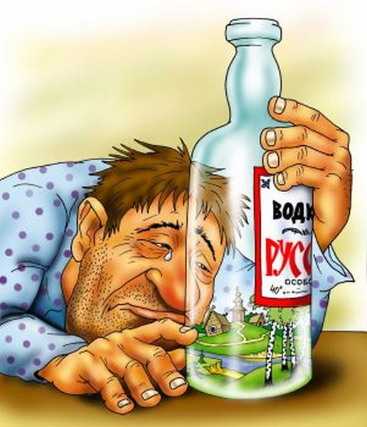
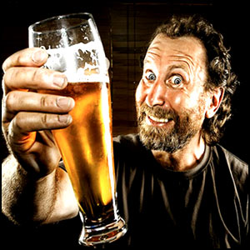
Хронічний алкоголізм, або алкогольна наркоманія, — хвороба, при якій у людини з'являється неймовірний потяг до спиртних напоїв, спостерігається симптоми астенії і абстиненції та інші алкогольні розлади.

Slide 8
Про оп'яняючі властивості спиртних напоїв люди довідалися не менш чим за 8000 років до нашої ери - з появою керамічного посуду, що дала можливість виготовлення алкогольних напоїв з меду, плодових соків і дикоростучого винограду. Можливо, виноробство виникло ще до початку культурного землеробства.
Чистий спирт почали одержувати в 6-7 століттях араби і назвали його "аль коголь", що означає "одурманюючий"
У середньовіччі, в Західній Європі також навчилися одержувати міцні спиртні напої шляхом сублімації вина й інших цукристих рідин, що бродять.

Slide 9
В 1914 році, на початку війни, був виданий царський указ про заборону виробництва й продажу всіх видів алкогольної продукції на всій території Росії.
В.І. Ленін також закликав до нещадного припинення всіх проявів п'янства, з огляду на те, що воно несумісне зі світлими ідеалами революції й прогресом, тими високими завданнями, які стоять перед робітничим класом, перед всією нашою країною.
І в програмі більшовиків, прийнятій на VIII з'їзді партії в 1919 році, завдання боротьби з алкоголізмом були поставлені нарівні з боротьбою проти таких соціально небезпечних хвороб як туберкульоз і венеричні захворювання.

Slide 10
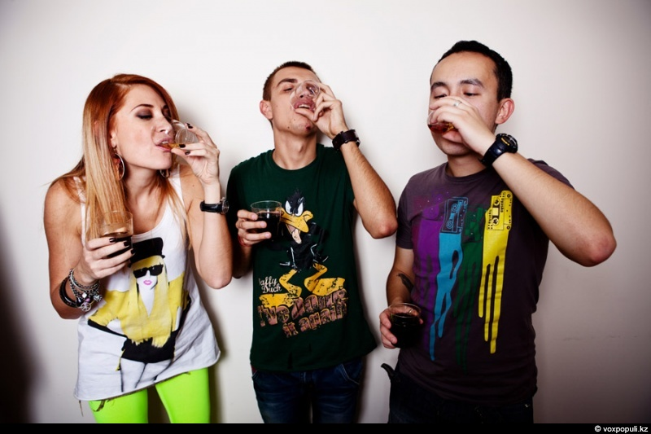
Важливо розуміти, що в наш час алкоголь є провідним наркотиком. Його застосування для цілей отруєння населення надійно легалізовано.
Особливо поширеним в останні роки в усьому світі є вживання спиртних виробів серед молоді.
Великим фактором, що сприяє росту споживання алкоголю, є низькі ціни на спиртні «напої».

Slide 11
Чи знаєте ви..?
Чи знаєте ви, що алкоголь знищує нервові клітини головного мозку: 1 літр пива вбиває до 6000 нервових клітин, а 100 грам горілки – 7000.
Чи знаєте ви, що синдром похмілля – не що інше, як процес, пов’язаний з виведенням з головного мозку загиблих через відсутність кровопостачання нейронів. Організм відторгає загиблі клітини, з цим і пов’язані ранкові головні болі.
Чи знаєте ви, що вживання пива підвищує більш ніж на 30% вірогідність розвитку раку грудей, причому відсутня чітка залежність від розміру дози.

Slide 12
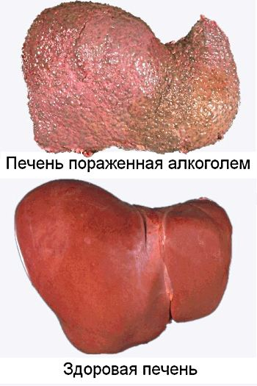
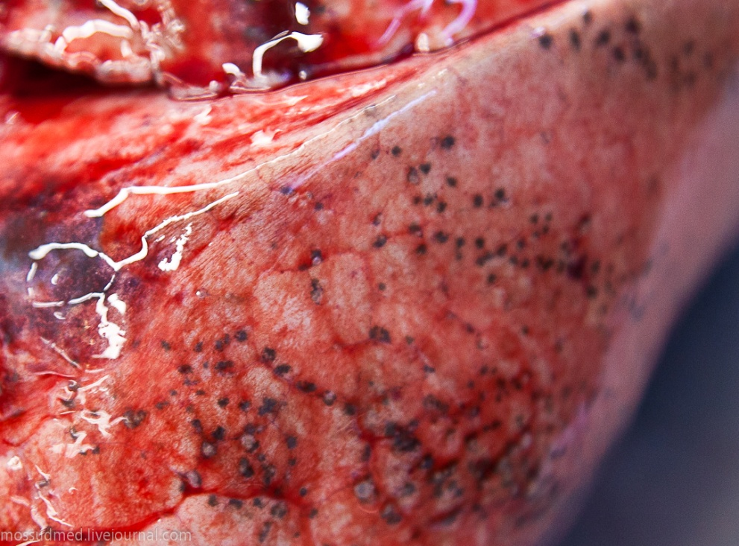
Алкоголь надзвичайно руйнівно діє на печінку, яка зазнає першого удару спиртної отрути. Клітини цього внутрішнього органу відмирають, їх зміщують жир і сполучні тканини. Починається переродження печінки - гепатоз. Потім настає цероз, за ним - рак.

Slide 13
Проведено експерименти на тваринах: вагітним крільчихам протягом тривалого часу давали малі дози алкоголю. У них загинув після народження 61% потомства.
На жаль, така доля може спіткати і дітей, народжених від батьків-алкоголіків. Навіть після одноразового вживання невеликої дози спиртного напою чоловічі статеві органи виявляються отруєними, а при регулярному вживанні тканина сім’яних залоз перероджується. Тому в сім’ях, де хоча б один з подружжя хворий на алкоголізм, діти часто народжуються кволі, хворобливі, розумово відсталі, схильні до різних захворювань.
У сім’ях алкоголіків діти частіше хворіють на шизофренію, недоумство, народжуються глухонімими, з тяжкими розладами функції залоз внутрішньої секреції, кожна третя дитина — психічно неповноцінна.

Slide 14
